Slide 1











Slide 2
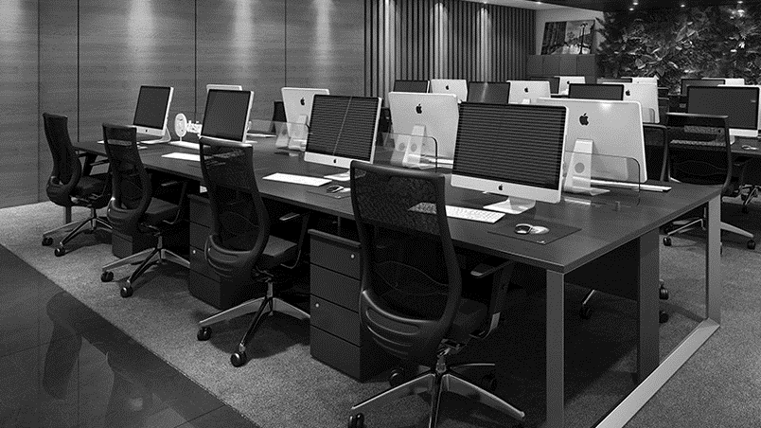

EMPRESA
SOLUÇÕES TECNOLÓGICAS;
FOCO NO DESENVOLVIMENTO DO TRABALHADOR;
FOCO NA PRODUTIVIDADE.

Slide 3


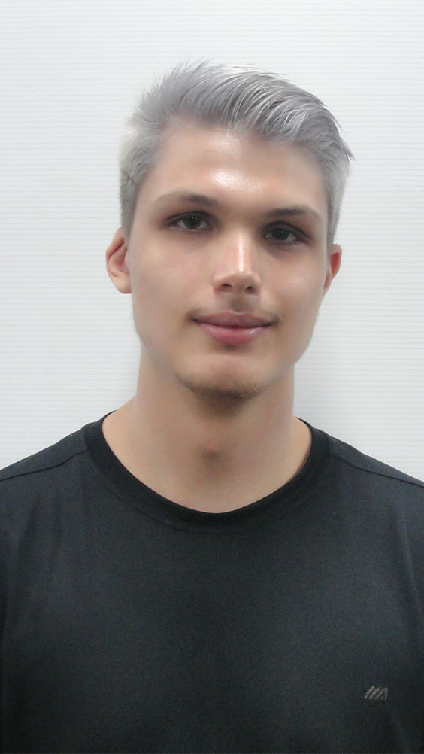


INTEGRANTES
Abner Lucas
Giovanna Melo
Fernando Marques
Gustavo Manocchio
Jhonatan Harissa
Leonardo Iannotta

Slide 4

TEMPERATURA
Nr 17.5.2: 20°C a 23°C;
Iso 9241 5.3.4: 20°C a 24°C no verão e 23°C a 26°C no inverno;
Estudos realizados;
“Guerra fria” pelo ar-condicionado;
Qual é a temperatura ideal?
Fonte: Revista PLOS One/ Universidade do Sul da California

Slide 5
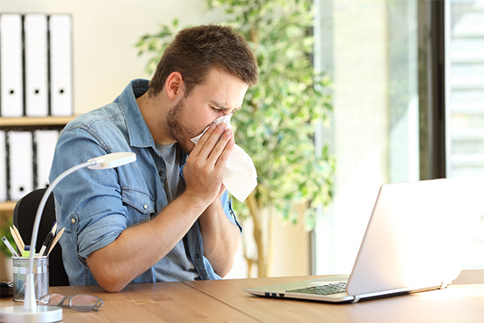

UMIDADE
Umidades abaixo de 30% e acima de 70%.
Proliferação de vírus e bactérias.
Alta transmissão de doenças;
NR 17.5.2 recomenda umidade relativa entre 40% e 60%

Slide 6
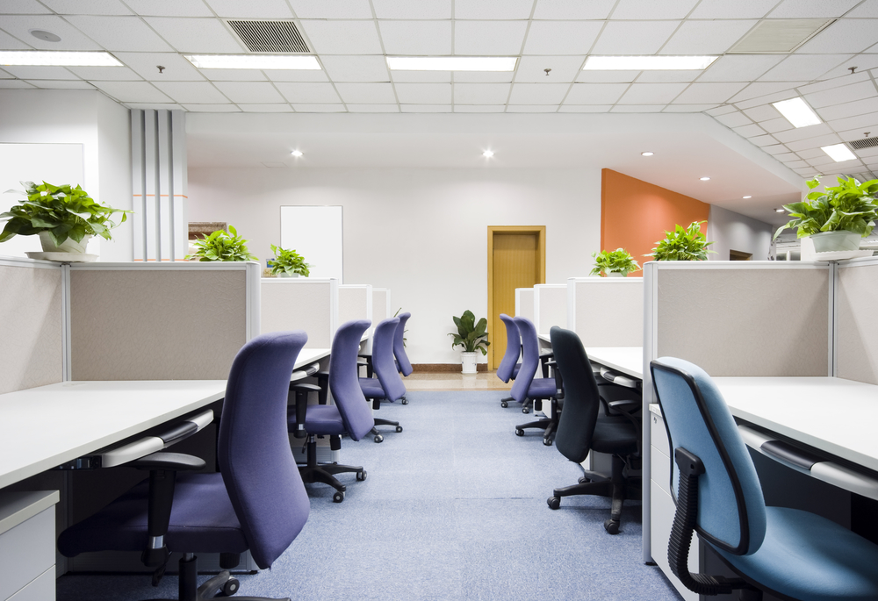

LUMINOSIDADE
Que fatores da iluminação prejudicam a saúde do trabalhador?
Como evitar a fadiga visual?
NBR 5413 5.3.14;
Entre 500 e 1000 lux.
Diferença entre lux e lúmens;

Slide 7





Slide 8
PRODUTIVIDADE
De 1981 a 2018, a renda per capita do País cresceu 0,9%, enquanto a produtividade avançou apenas 0,4%.
Fonte: Instituto de Economia da Fundação Getúlio Vargas

Slide 9




Temperatura
Luminosidade
Umidade do ar

Slide 10



VARIAÇÕES
TEMPERATURA
UMIDADE
LUMINOSIDADE
ISO 9241 5.3.4
NR 17.5.2
NBR 5413 5.3.14

Slide 11
ATRIBUIÇÕES - EQUIPE
Desenvolvedor Back-end
Scrum Master & Desenvolvedora Front-end
PO & Desenvolvedor Front-end
Desenvolvedor Full Stack
Desenvolvedor Back-end
Desenvolvedor Back-end

Slide 12



Slide 13
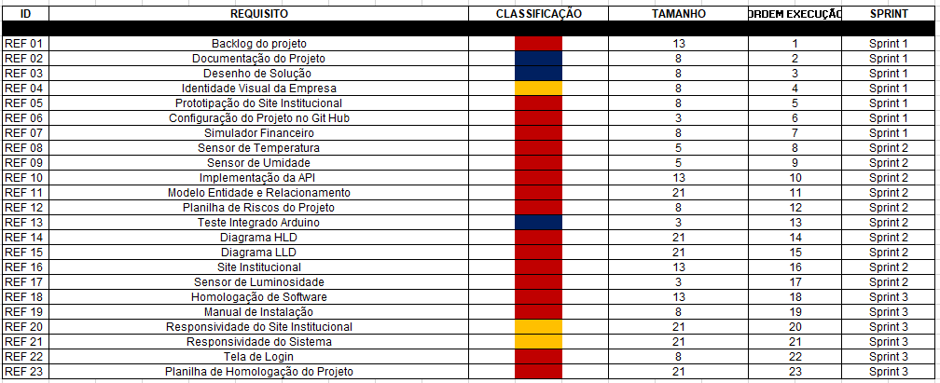
SPRINT BACKLOG

Slide 14
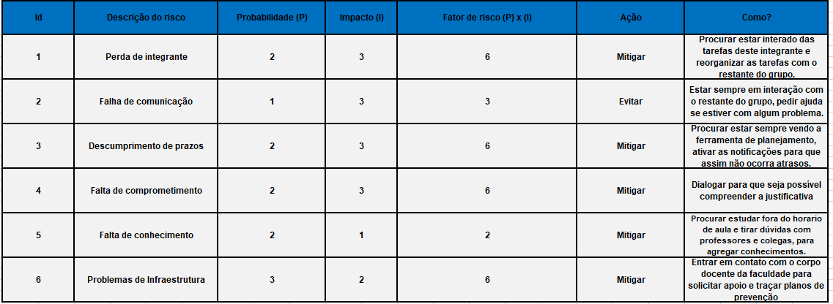
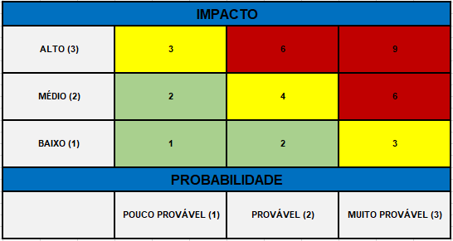
PLANILHA DE RISCOS

Slide 15


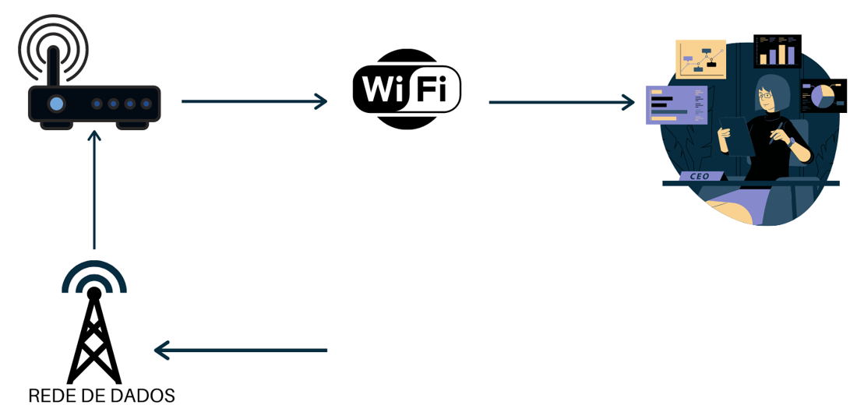
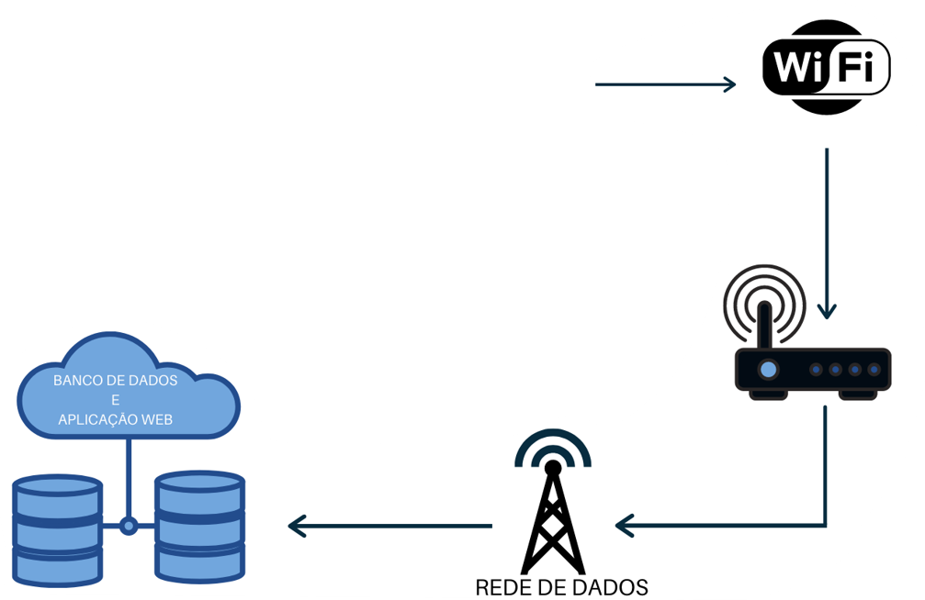

Slide 16
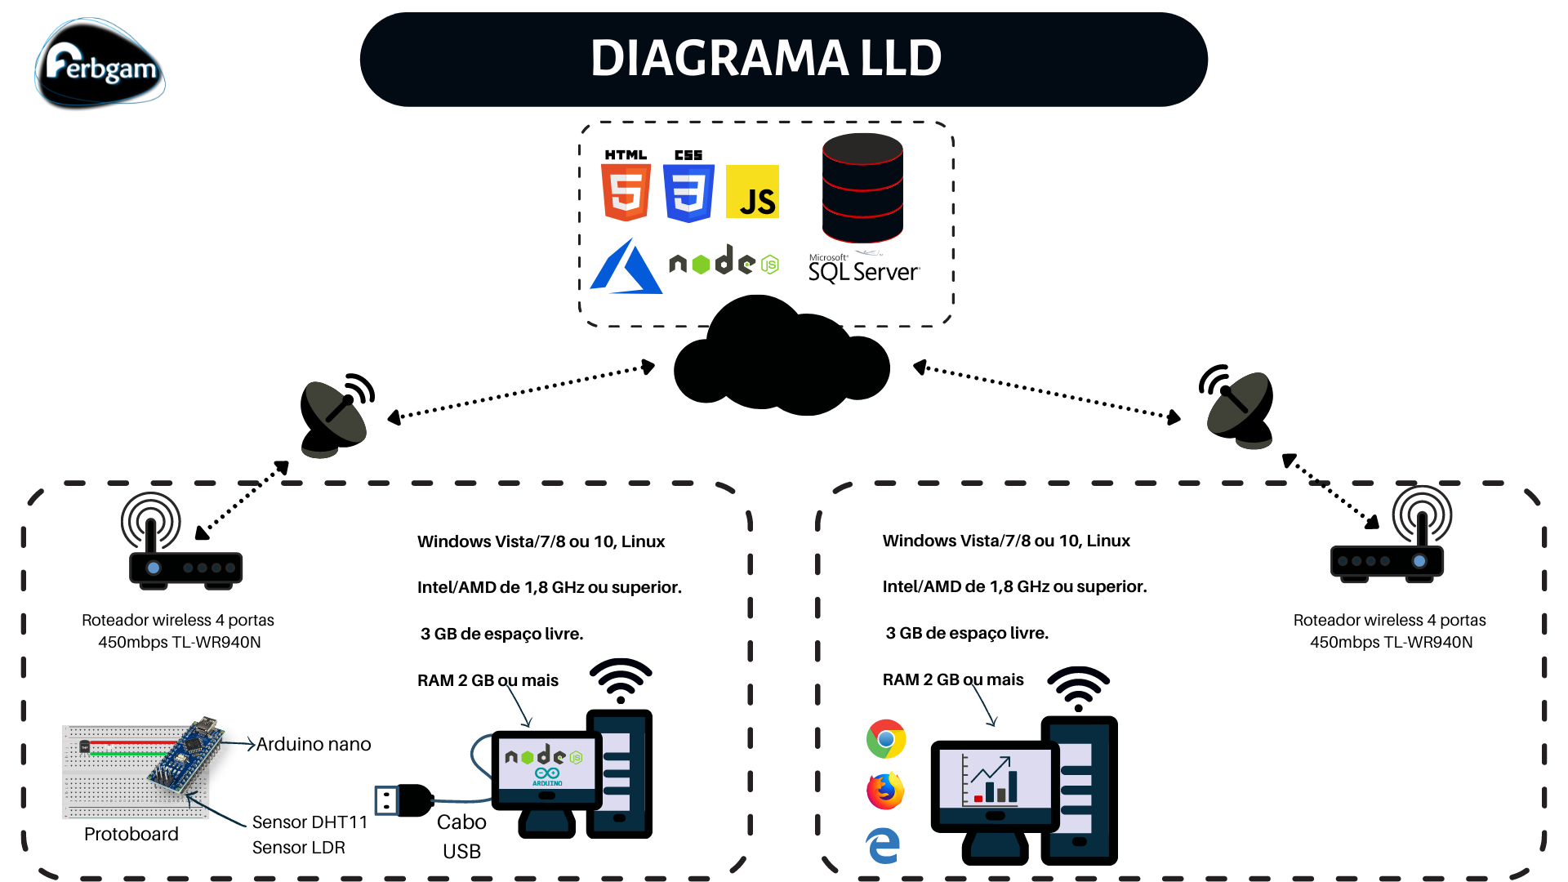

Slide 17

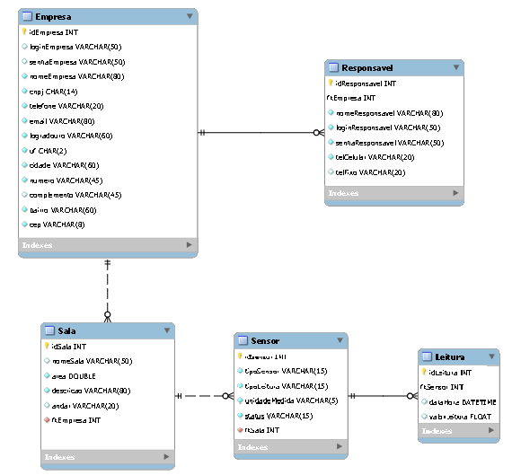
MER

Slide 18
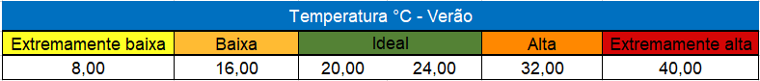
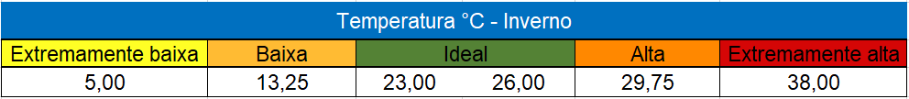
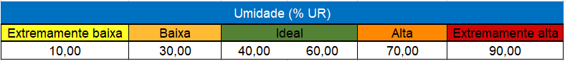
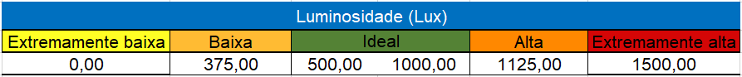
ANALYTICS

Slide 19

SITE INSTITUCIONAL

Slide 20

LOGIN E CADASTRO

Slide 21


DASHBOARD

Slide 22
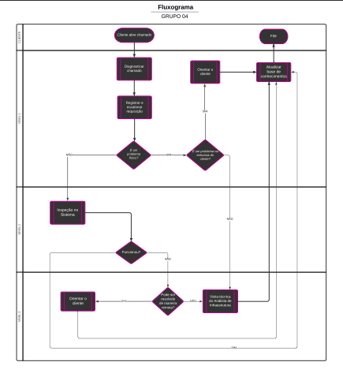
FLUXOGRAMA

Slide 23

FERRAMENTA DE SUPORTE

Slide 24



Slide 25
CONCLUSÃO

Slide 26

OBRIGADO A TODOS!

